Slide 1
Параллели времён 5 «Г» класс

Slide 2
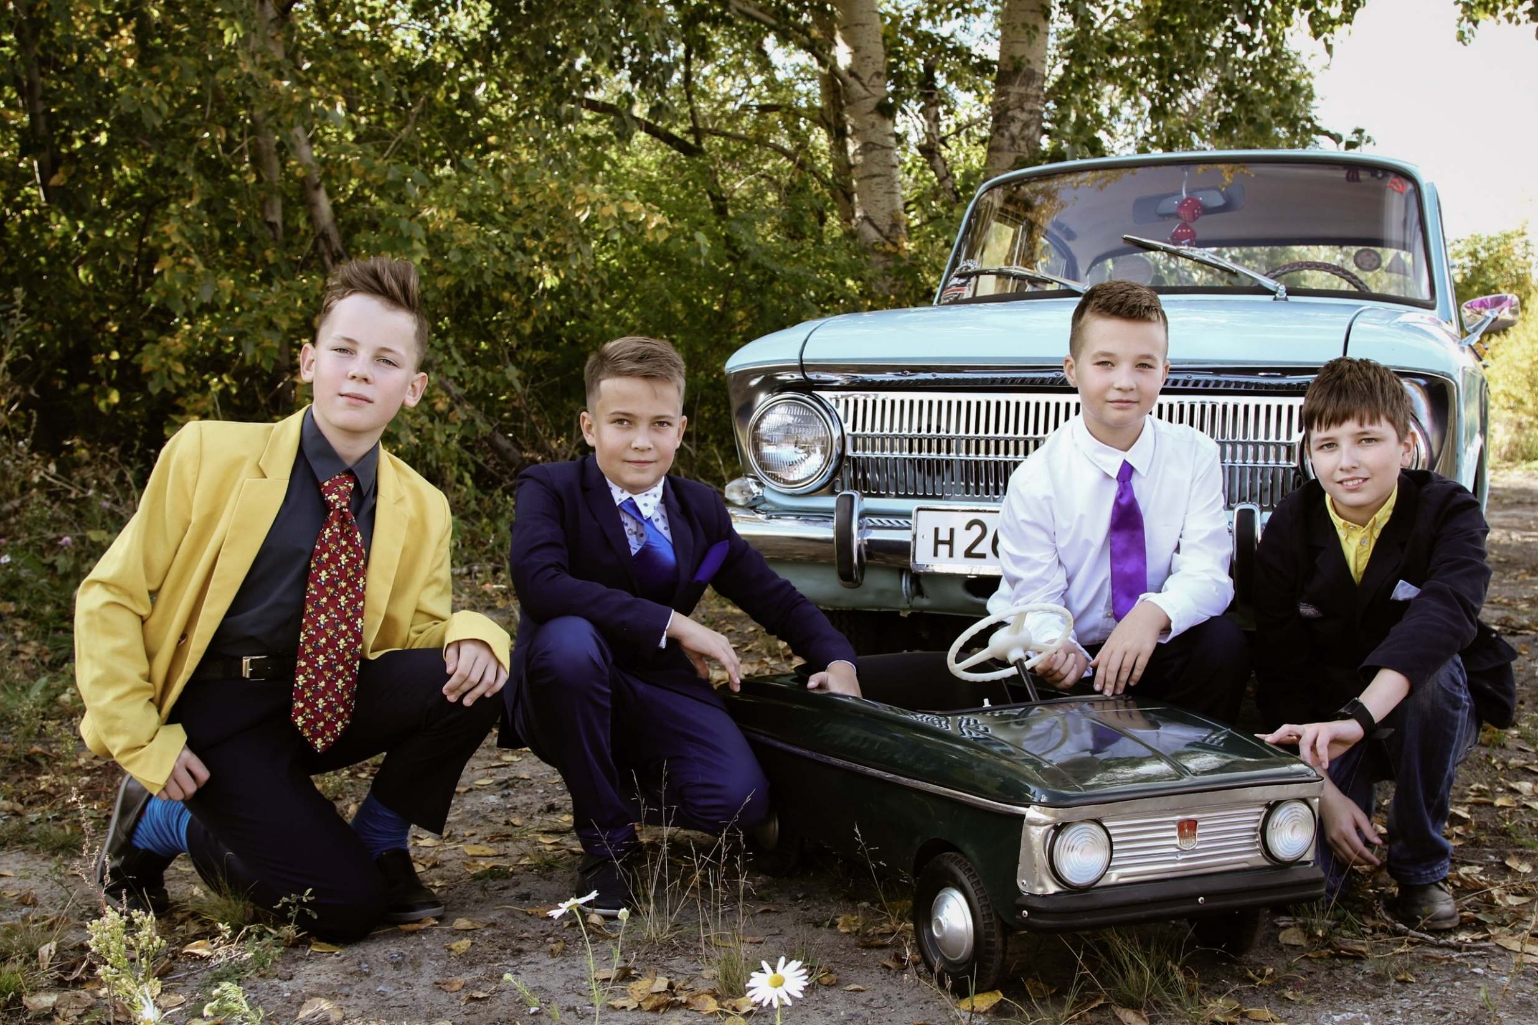
5Г класс нашей школы уже активно принимает участие в создании своего коллективного школьного проекта. Таким образом, под руководством классного руководителя Кочневой Вероники Александровны была организована выездная фотоссесия с автомобилями старого и нового поколения.

Slide 3
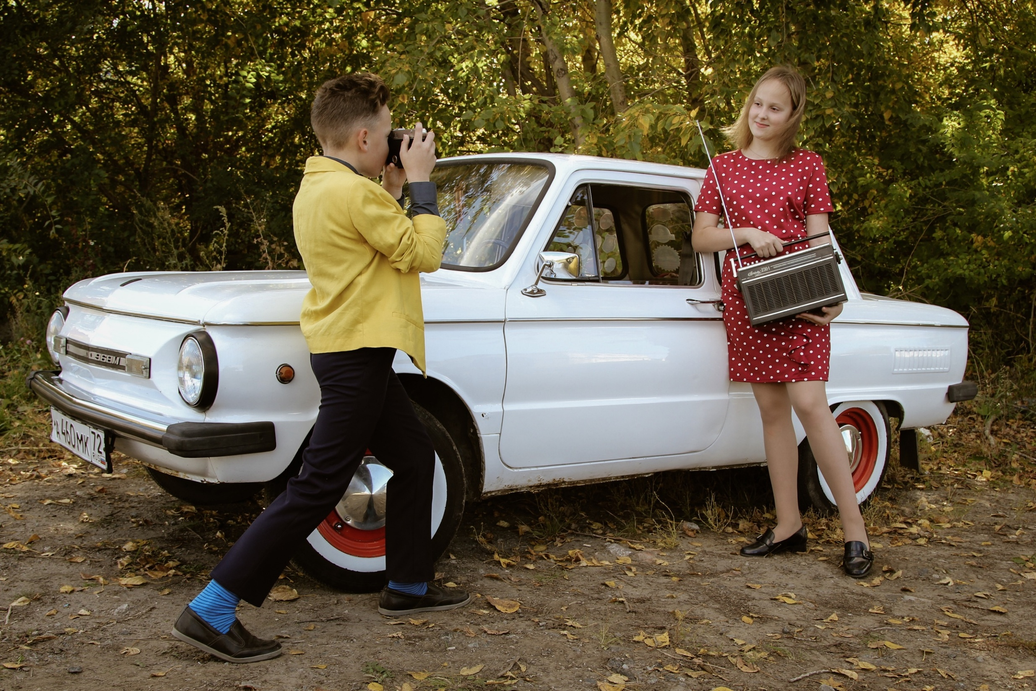
Дети подобрали одежду таким образом, что моментально превратились в «стиляг» 60х-70х годов, и фотографии на фоне автомобилей СССР получились очень гармоничные.

Slide 5
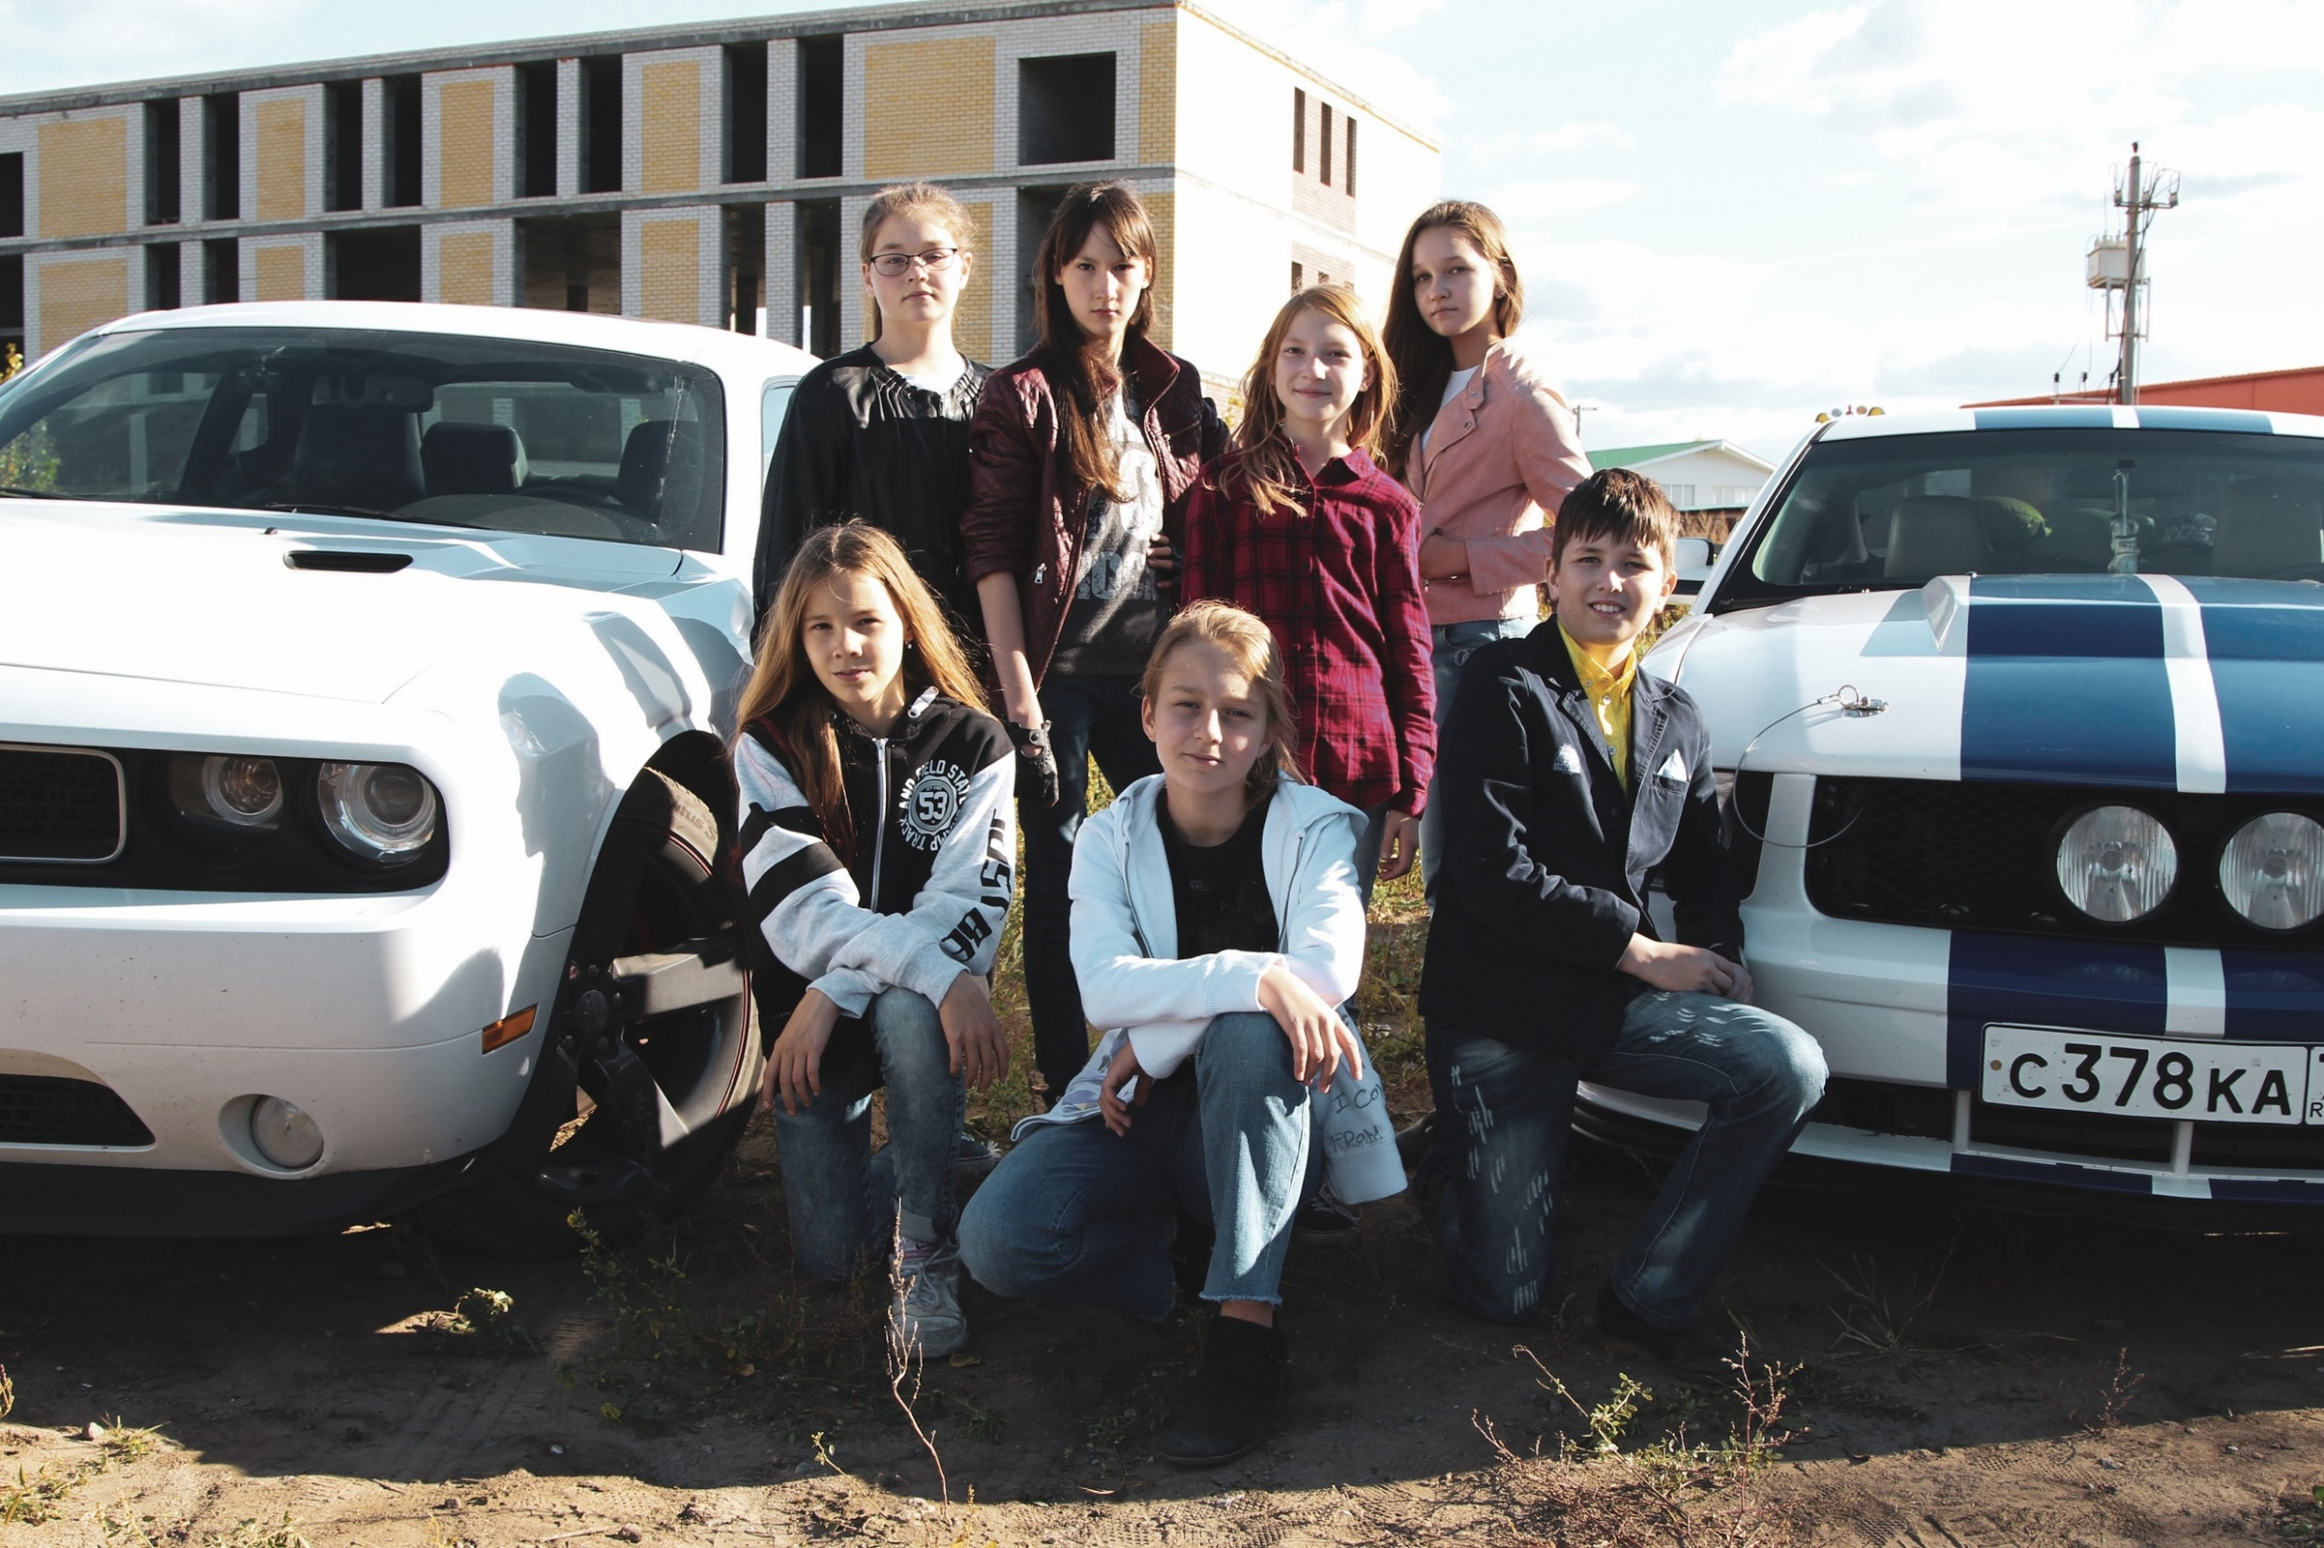
Ребята, которые фотографировались на фоне современных, но не простых автомобилей, тоже очень постарались: они подобрали костюмы таким образом, чтобы отразить современную моду и стиль нашего времени.

Slide 7
Так, ребята прикоснулись к истории нашей страны, вживую увидели легенды американского автопрома и получили замечательные фотографии на память. Спасибо автоклубу «Ретро-классика» и клубу «American Cars Tyumen» за предоставление своих замечательных автомобилей!

